Slide 1
云时代的IT架构
宋家瑜 VMware大中华区总裁
© 2014 VMware, Inc. 保留所有权利。

Slide 2
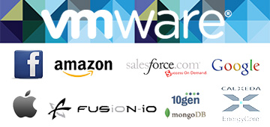
十大颠覆性企业级科技公司
福布斯 2013 全球最具创新力百强企业
《福布斯》杂志公布的2013年全球最具创新力的 100 强企业名单中
VMware 名列第三
VMware排名第一
“……VMware 它的出现本身就是源自于一个颠覆性的想法，所以它每一步的扩张都将带领巨大的变革……”
资料来源：Business Insider
Notes:
VMware, Facebook, Amazon, Salesforce.com, 10gen, Bromium, Google, Apple, Fusion-ion,Calxeda
《福布斯》杂志公布的2013年全球最具创新力的100强企业名单中，排在第1位的是云计算服务商Salesforce.com，接下来依次是美国药企Alexion Pharmaceuticals，虚拟化解决方案提供商VMware，生物制药公司Regeneron Pharmaceuticals等, 而大家耳熟能详的公司，像：Google 排名47，Apple 79, 中国的百度排名第六。

Slide 3
中国地区云计算市场的大规模增长
到 2017 年中国的 市场规模将近乎翻番
中国市场的年均复合增长率达 25%
资料来源：IDC
Notes:
China is at 25% CAGR 2014-2017 (US$1,464M – US$2.890M)
IDC Public Cloud Services Forecast

Slide 4




改变当今 IT 格局的力量
移动设备
云计算
大数据
社交
Notes:
如今，IT 部门面临着前所未有的巨大压力，在云计算，大数据，移动设备和社交的浪潮中，新的业务需求和创新驱动力使得 IT 的地位更加重要，因为他们必须能快速提供新的应用来提高业务效率和盈利能力，同时获得竞争优势。
然而，现实的种种问题摆在我们的CIO面前：
如何在不增加预算的情况下，IT 能够加速甚至成就业务的创新？
新应用如何能更快的上线？
如何不增加成本的时候，IT也能够非常有弹性地支撑业务峰值？
我现有 IT 系统在云时代，何去何从?
移动办公成为潮流，我的IT架构如何保障企业信息的安全，一致与可靠？

Slide 5

私有云
混合云
公有云
Notes:
同时，在当今各种云的形态中，对于我们的客户来说，到底如何规划和选择适合自己的云？

Slide 6
CIO的挑战与VMware 的解决之道
增长
成本
(IT 和业务运营)
竞争差异化
CIO的重点
业务挑战
在整个业务环境中增强IT的影响力
协调创新与当前业务
促进业务的高效性和
敏捷性
促进业务模式的转变
降低业务运应该给成本
促进并实现创新
促进增长和业务发展
在预算不变的情况下
进行创新
增强IT人才与技能，以
促进发展与创新
软件定义的数据中心
混合云
终端用户
计算
三大战略重点
Notes:
其实，当今CIO所面临的挑战归结为三个方面： 增长，成本和竞争差异化（即为创新）
以客户为中心的VMware 深切理解客户的需求，并已经投入到三个战略重点上来帮助客户成功：这就是： SDDC, EUC 和 Hybrid Cloud.

Slide 7



信息技术的使用模式正在发生变革
将资源从 “客户端 服务器”环境中释放出来
构建 “移动 云计算” 环境
Notes:
在云的时代，旧有的client server 架构很多问题凸显出来，高昂的硬件采购和维护成本，传统系统上的IT技术人员日渐稀缺，管理成本直线上升，基于云的新业务很难快速开展起来，维持现状已经不可持续，因此，越来越多的企业开启了云之旅，将其IT构建在以软件定义为基础的移动，云计算的环境上。

Slide 8

软件定义的数据中心
将虚拟计算扩展到所有应用
根据应用需求实现存储转型
虚拟化网络以提高速度和效率
管理工具让位于自动化

Slide 9








新一代IT架构和软件定义的数据中心可解决IT 难点
效率
可用性
敏捷性
选择自由
传统 IT 难点
新 IT 难点
效率低下
停机
缺乏灵活性
担心局限性
IT 资金开销减少 75%，运营开销减少 56%，性能提高
使关键业务应用的 停用时间减少 36%*
IT 工作效率提高 67%*
支持 5000 多种 ISV 解决方案和 80 多种操作系统
经济实惠的云计算 服务提供商
您的云，您说了算
与业务速度 相符的应用
随时随地使用 任何应用
* 经过 Taneja Group 验证（2013 年 8 月公布）。

Slide 10

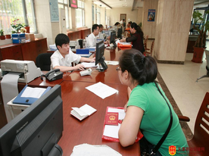
用户案例 – 天津市人力资源和社会保障局
天津劳动保障公共服务平台建设于2008年，是人力资源与社会保障保障业务信息系统的延伸，以劳动保障网站、业务专网的信息资源为依托，以互联网为载体，搭建完整统一的人力资源与社会保障公共服务信息门户体系。
天津社保原有系统已经不能满足现有业务需求，他们决定采用虚拟化和云技术等新技术，从公共服务开始，建立新一代的关键应用云平台，逐步扩展到其他应用。
虚拟化环境的性能远高于原有系统，虚拟化环境的性能表现在不同场景分别有4到40倍的提升。
VMware vMotion和HA提高了系统的可用性，为将来的灾备系统建设打下了良好基础。
天津公共服务系统，通过采用云应用架构，有效地提升了系统的处理效率及吞吐量，其中，“网上缴费工资申报”性能提升100到200倍， 解决了以往集中申报难的问题。
Notes:
挑战一：覆盖80%、5万多家单位，可以办理二十多种主要的社保业务。2012年又开通了个人网上缴费申报平台，可以面向30万个人缴费群体提供服务，未来还要通过网上申报平台进行身份证号升位的采集工作等。
挑战二：一年一度的企业网上申报，年底的业务量时平时的百倍以上。2012年因为业务量大导致系统宕机。
挑战三：随着网上经办业务种类、途径不断增加，系统承载压力的逐步加大，系统硬件平台包括应用服务器、数据库服务器、负载均衡、安全设备都逐渐出现瓶颈，如2012年1月份申报期六台应用服务器的CPU使用率都达到90%以上，导致应用系统无法访问。
挑战四：平时资源繁忙，终端用户体验差，客户投诉多。
挑战五： 未来无法扩展、支撑更多的访问量及业务办理，支持业务创新差。
采用纵向实施方法，从公共服务开始验证虚拟化和云技术，建立新一代的IT平台，扩展到其他应用。
硬件平台采用了CISCO UCS和Netapp 存储，
2个Oracle RAC两节点部署在2台B440上，WebLogic 12个节点部署在2台B200上，虚拟化管理软件VCenter部署在2台B200上。压力测试机部署在2台B200。
系统采用了vCloud suite 5.1。
使用了VMware专业服务:PSO
在高并发高吞吐量的应用模块采用了内存数据缓存技术Gemfire。

Slide 11



48% 的移动互联网用户位于亚洲
在亚洲，移动互联网用户数早已超过基于 PC 的互联网用户数
对比
Notes:
除了数据中心的大变革，终端客户的工作方式也随着互联网和移动终端设备的普及发生了巨大改变，在亚洲，移动互联网用户数早已超过基于 PC 的互联网用户数。

Slide 12

76% 的中国员工认为
在办公室以外场所工作很重要，该比例亚太排名第一
- 2014 VMware 消费者调查报告
Notes:
76%的中国员工认为在办公室以外场所工作很重要，这在参与调查的亚太区所有国家中排名首位。移动办公的主要原因包括会见客户和合作伙伴（63%）、经常出差（50%）以及希望更有创意（48%）。

Slide 13

94%的中国员工拥有多种便携设备，
亚太区排名第一
- 2014 VMware 消费者调查报告
Notes:
中国员工个人拥有多种便携设备比例（94%）继续蝉联亚太区榜首，其中笔记本（90%）和平板电脑（70%）的拥有率最高。

Slide 14


业内最全面的产品组合
VMware 终端用户计算
桌面
移动设备
Horizon
Horizon DaaS®
社交
身份管理
数据
VMware
Workspace Portal
AirWatch Secure
Content Locker

Slide 15

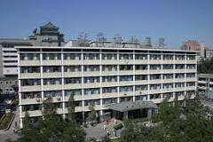
用户案例 – 北京协和医院
医生可以随时通过瘦终端、老旧PC或者移动终端访问后台专属或浮动桌面系统，无论在诊室、手术室、家中，这样可以随时掌握病人身体情况，用药信息，方便与病人进行沟通。灵活扩展分支机构/社区医疗/移动卫生站。提高了业务系统的稳定性和连续服务能力，提高工作效率，减少了维护工作量，实现了绿色IT，降低了整体IT成本。
提高了医务人员的工作效率与服务水准，满足了对病人敏感数据保护的要求
利用服务器、存储及虚拟化技术构建虚拟化基础平台，形成可统一管控的“医疗终端到数据中心”整体云计算解决方案
标准化了运维流程，建立了“闭环式”管理的运维模式，提高了服务质量
重复利用旧计算机，将性能稍显不足的旧计算机上利用虚拟桌面直接访问HIS业务
Notes:
协和医院是中国最大的几家综合医院之一。
当初上桌面虚拟化是一个探索，因为当时他们对PC的桌面管理有很大挑战，很多机器很老旧，IT维护人员几乎天天都要在现场做维护工作，桌面虚拟化首先在协和医院的西院试点，实施之后，IT人员一个月几乎去一次就可以，尝到了甜头，现在桌面虚拟化的解决方案已经拓展到口腔科，麻醉科等业务部门，大大减少了IT维护量，做到医疗终端到数据中心的统一管控，同时，瘦客户机的使用也大大减少了用电量，桌面上的噪音和静电吸尘，优化了工作环境。

Slide 16
混合云机遇
将虚拟计算扩展到所有应用
根据应用需求实现存储转型
混合云
虚拟化网络以提高速度和效率
管理工具让位于自动化

Slide 17

混合云：企业IT环境的延伸
内部 数据中心
现有应用和 新应用
VMware Hybrid
Cloud
无缝网络 连接
统一管理
无缝扩展您的数据中心 – 所有应用，无需更改。
Notes:
What is vCloud Hybrid Service? The industry’s True Hybrid Cloud
This is an IaaS cloud owned & operated by VMware
Built on the trusted foundation of vSphere
Brings together best of both private and public cloud
vCHS delivers:
Common management & orchestration platform
Unified networking
Common security model
One place to call for support
Seamless extension of your DC with any application and no changes

Slide 18
高速发展的中国云计算市场
2013年，中国云计算市场1285.5亿元人民币。其中私有云市场407.5亿元；公有云市场877.9亿元。
2016年，私有云市场规模将超过公有云市场；
2017年，中国云计算市场规模将达到3358.0亿元。
2013~2017年私有云市场规模
2013~2017年公有云市场规模
数据来源：CCW Research, 2014年6月

Slide 19
混合云将是大势所趋
公有云
私有云
混合云是大多数务实企业的主要选择
公有云发展遇到瓶颈，其安全性、合规性、便携性以及云服务商的寿命，都是引起用户担忧的主要因素。
在私有云继续大幅发展的背景下，其中的存储势必增加，这为混合云的采用提供了先决条件；
混合云兼顾了公有云和私有云两者的优点。近期计世资讯调研数据显示，在单纯采用私有云或公有云架构情况下，多数企业会在未来1-2年中，考虑选择混合云服务模式。
混合云
2013~2017年混合云市场规模
数据来源：CCW Research, 2014年6月
Notes:
数据来源：CCW Research, 2014年6月

Slide 20


推进中国的混合云
混合云服务
Powered by
&

Slide 21
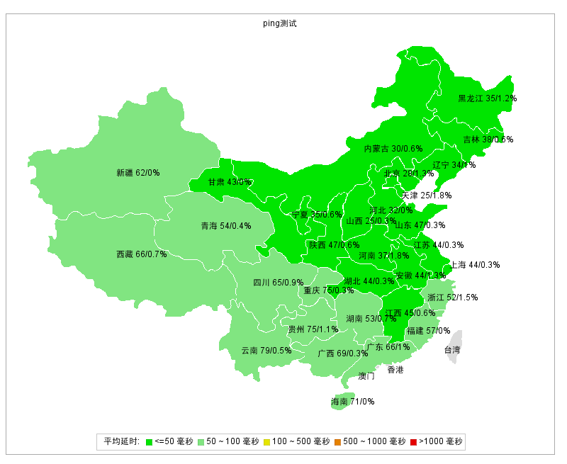
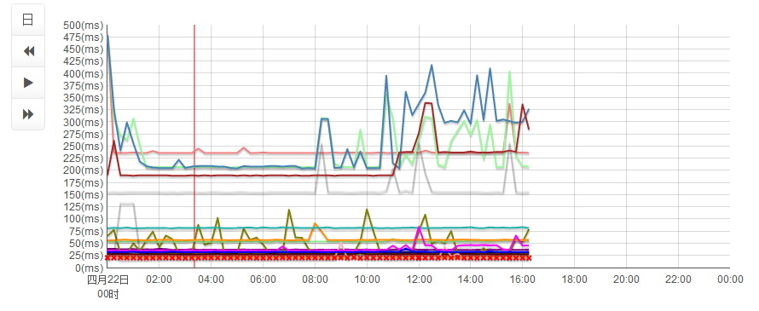
网络优化构建20ms区域覆盖能力助力混合云业务发展

Slide 22
天翼混合云HCS服务产品
日常人工监控、告警、应急响应、故障排除服务
日常安全性检查、合规性检查服务
资源调度操作、资源优化服务
混合云环境合规审计、运维报告、资源绩效评估服务
资源回收服务
∆10-15%
客户生产环境与混合云环境对接工程实施
融合IT集成项目服务
辅助客户部署、测试、割接混合云环境
符合CMMI项目管理要求的项目交付
IaaS延伸服务
虚拟机快照
虚拟机HA
虚拟机配置热添加
虚拟机主机迁移、存储迁移
网络IO控制、磁盘IO控制
自动化资源调配
虚拟化环境自动监控和告警
无代理防病毒虚拟机服务
∆7-12%
IaaS服务
∆5-8%
监控弹性伸缩
应用环境自动部署和发布
异地容灾和备份恢复服务
文件磁盘备份
虚拟网络服务
存储资源服务
计算资源服务
基础通信服务
公共互联网络接入（163/CN2）
混合云互联网络（CN2/专线）

Slide 23


趋势科技 与 VMware
自2003年起普遍使用 VMware
综合虚拟化率达 80%
三年的 TCO 节省了 75%
提升安全性
提供更最安全的虚拟化
基础设施平台、监控接口
提升虚拟化
为虚拟环境构架的安全解决方案，
最佳利用 VMware 平台的所有优势

Slide 24




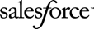






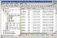





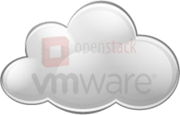

VMware 提供： 软件定义的企业的基础
终端用户计算
桌面
移动
Virtual Workspace
应用
传统
现代
SaaS
软件定义的数据中心
基于策略进行管理和自动化
云计算自动化
云计算运营
云计算业务
虚拟化基础架构
抽象化和池化
混合云
VMware 和 vCloud 数据中心合作伙伴
计算抽象化 = 服务器虚拟化
网络抽象化 = 虚拟网络连接
存储抽象化 = 软件定义的存储
私有云
公共 云
物理硬件
计算
网络
存储
Notes:
VMware 提供“IT 即服务”的基础，并且正在引领全行业向软件定义的业务转型。
当今世界应用无处不在 - 无论是在全球范围内运行业务的传统应用，针对终端用户的使用而优化的现代应用，还是通过云整体交付的 SaaS 应用。创建、交付和管理这些应用成了 IT 面临的巨大挑战。
要想了解 VMware 如何帮助 IT 应对面临的新挑战，有必要退回到我们的出发点，从那里开始思考。
VMware 已经通过虚拟化为企业节省了数十亿美元的 IT 成本 – 从计算层开始，VMware 通过剪断将操作系统与硬件捆绑在一起的纽带，提供了突破性创新，进而实现了资源池化。VMware 目前可以交付相似的创新，利用虚拟化、抽象化和池化的基本原理，并且现在可以将其应用于网络和存储。通过虚拟化数据中心的所有方面（即计算、网络、安全和存储），VMware 客户现在可以迁移到完全虚拟化的基础架构。
由于 VMware 虚拟化基础架构是完全从硬件中抽象出来的，因此数据中心内运行的工作负载可以无缝部署在所选的环境中：无论是私有云、公有云还是混合云环境。
软件定义的环境不仅需要跨整个虚拟化基础架构的通用管理，而且需要基于策略的自动化。VMware 的管理产品包括云计算自动化、云计算运营和云计算解决方案，可以帮助您管理云计算实施的业务和财务方面。
这就是所谓的软件定义的数据中心。
软件定义的数据中心是创建、运行和管理应用的理想环境。而且，向企业交付应用的真正目的是帮助用户实现自助服务。用户的期望越来越高。他们希望可以随时随地在任何设备上访问他们的应用和数据。VMware 提供了多种利用软件定义的数据中心的解决方案，可以满足移动用户庞大的需求，同时保持 IT 控制力。

Slide 25
汇众道 缔云势！
谢谢！
Notes:
用我们今年在渠道大会的主题做为结语：汇众道，缔云势，希望我们在云的大潮中，取得共赢，谢谢各位！

